Slide 1
Ayrık Yapılar - Algoritma
Kenan İNCE

Slide 2
Algoritmalar
Bir algoritma adım adım problemleri çözme yöntemidir
Bir algoritma aşağıdaki karakteristik özelliklere sahiptir:
Girdi
Çıktı
Kesinlik – Adımlar kesin olarak belirtilmiş olmalıdır
Belirlilik – Yürütülen her bir adımın ara sonuçları tekdir ve sadece girdiler ve öncül adımların sonuçlarıyla hesaplanır.
Sonluluk – Algoritmanın bir sonu vardır. Sonlu sayıda adımdan oluşur.
Doğruluk – Amaca göre doğru sonuç vermelidir
Genellik – Algoritma girdi kümesine uygulanır.

Slide 3
Algoritmalar
Girilen n adet sayının en büyüğünü veya en küçüğünü bulan algoritma
Bir algoritmanın nasıl yürütüldüğünü bazı değerler vererek göstermeye izleme (trace) denir.

Slide 4
Algoritmalar
Üç Sayının En Büyüğünü Bulma
Bu algoritma a, b ve c sayılarının en büyüğünü bulur.
Girdi: a, b, c
Çıktı: enBuyuk(a, b ve c sayılarının en büyüğü)
enBuyukBul(a, b, c) {
enBuyuk=a
if ( b > enBuyuk )
enBuyuk = b
if ( c > enBuyuk )
enBuyuk = c
return enBuyuk
}
Algoritma bir başlık içerir.
Bu başlık bölümü algoritmanın kısa tanımını, girdi ve çıktı değerlerini içerir.

Slide 5
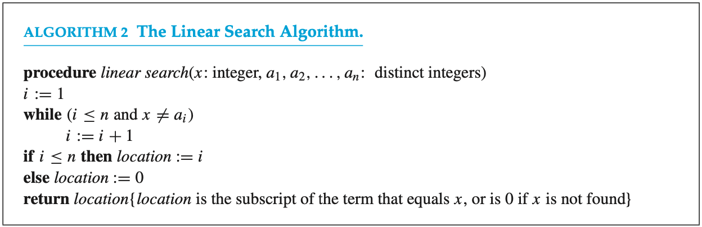
Algoritmalar - Arama
Metin Arama, Sıralama, Eklemeli Sıralama

Slide 6
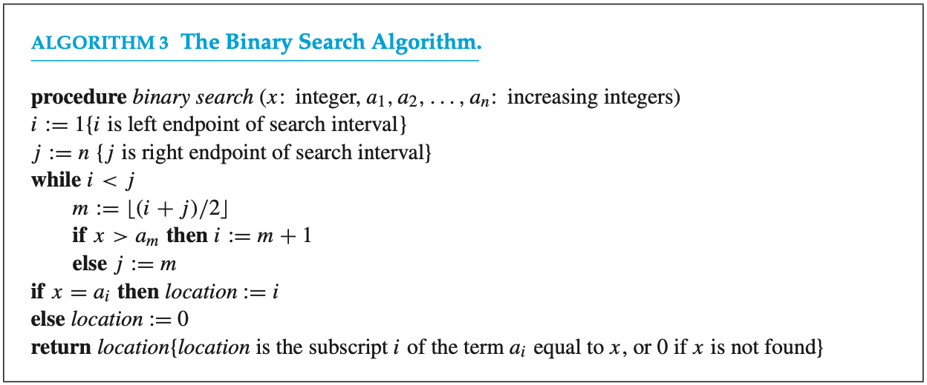
Algoritmalar - Arama
Metin Arama, Sıralama, Eklemeli Sıralama

Slide 7
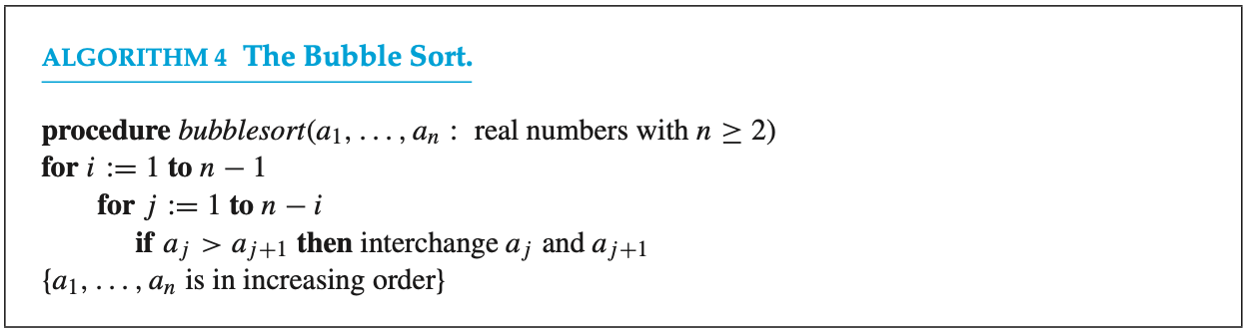
Algoritmalar - Arama
Metin Arama, Sıralama, Eklemeli Sıralama

Slide 8
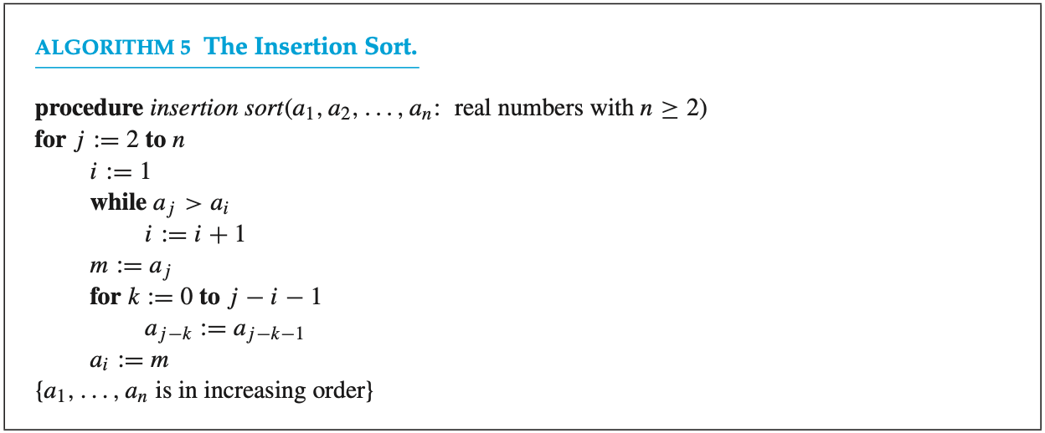
Algoritmalar - Arama
Metin Arama, Sıralama, Eklemeli Sıralama

Slide 9
Greedy (Açgözlü) Algoritmalar
Bu tür problemlerin amacı, verilen probleme bazı parametrelerin değerini en aza indiren veya en üst düzeye çıkaran bir çözüm bulmaktır.
En az toplam kilometre ile iki şehir arasında bir rota bulma,
Mesajları mümkün olan en az bit kullanarak kodlamanın bir yolunu belirleme,
En az miktarda fiber kullanarak ağ düğümleri arasında bir dizi fiber bağlantı bulma .
Şaşırtıcı bir şekilde, en basit yaklaşımlardan biri genellikle bir optimizasyon probleminin çözümüne yol açar. Bu yaklaşım, optimal bir çözüme yol açabilecek tüm adım dizilerini göz önünde bulundurmak yerine, her adımda en iyi seçimi seçer. Her adımda "en iyi" seçim gibi görünen algoritmalara açgözlü algoritmalar denir.
Açgözlü bir algoritmanın uygun bir çözüm bulduğunu bildiğimizde, optimal bir çözüm bulup bulmadığını belirlememiz gerekir. (Optimal bir çözüm bulsa da bulmasa da algoritmaya “açgözlü” diyoruz.) Bunu yapmak için ya çözümün optimal olduğunu kanıtlıyoruz ya da algoritmanın optimal olmayan bir çözüm ürettiği bir karşı örnek olduğunu gösteriyoruz. Bu kavramları daha somut hale getirmek için madeni paraları kullanarak değişiklik yapan bir algoritma ele alacağız.

Slide 10
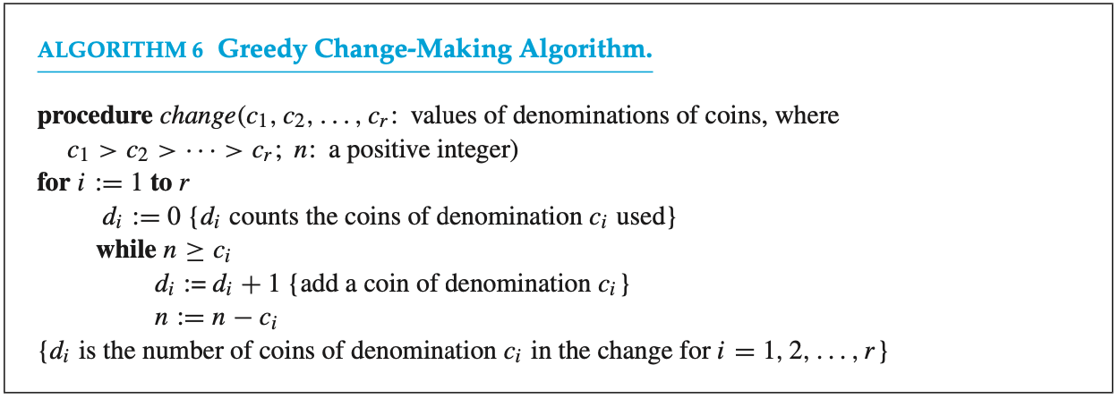
Greedy (Açgözlü) Algoritmalar
Metin Arama, Sıralama, Eklemeli Sıralama
Açgözlü algoritma (Algoritma 6) mümkün olan en az madeni parayı kullanarak bozdurma işlemi yapar.

Slide 11
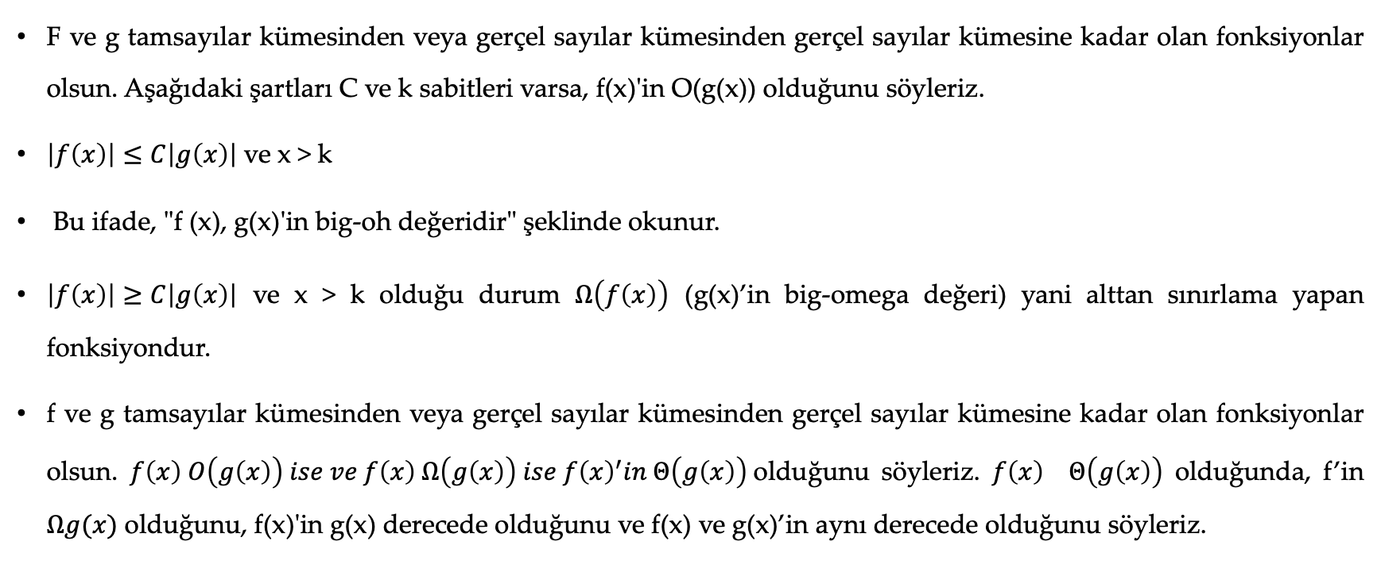
Algoritmalar – Zaman ve Uzay
F ve g tamsayılar kümesinden veya gerçel sayılar kümesinden gerçel sayılar kümesine kadar olan fonksiyonlar olsun. Aşağıdaki şartları C ve k sabitleri varsa, f(x)'in O(g(x)) olduğunu söyleriz.
$\left|f\left(x\right)\right|≤C\left|g\left(x\right)\right|$ ve x > k
Bu ifade, "f (x), g(x)'in big-oh değeridir" şeklinde okunur.
$\left|f\left(x\right)\right|≥C\left|g\left(x\right)\right|$ ve x > k olduğu durum $Ω\left(f\left(x\right)\right)$ (g(x)’in big-omega değeri) yani alttan sınırlama yapan fonksiyondur.
f ve g tamsayılar kümesinden veya gerçel sayılar kümesinden gerçel sayılar kümesine kadar olan fonksiyonlar olsun. $f\left(x\right) O\left(g\left(x\right)\right) ise ve f\left(x\right) Ω\left(g\left(x\right)\right) ise f{\left(x\right)}^{′}in Θ\left(g\left(x\right)\right)$olduğunu söyleriz. $f{\left(x\right)}^{} Θ\left(g\left(x\right)\right)$ olduğunda, f’in $Ωg(x)$ olduğunu, f(x)'in g(x) derecede olduğunu ve f(x) ve g(x)’in aynı derecede olduğunu söyleriz.

Slide 12
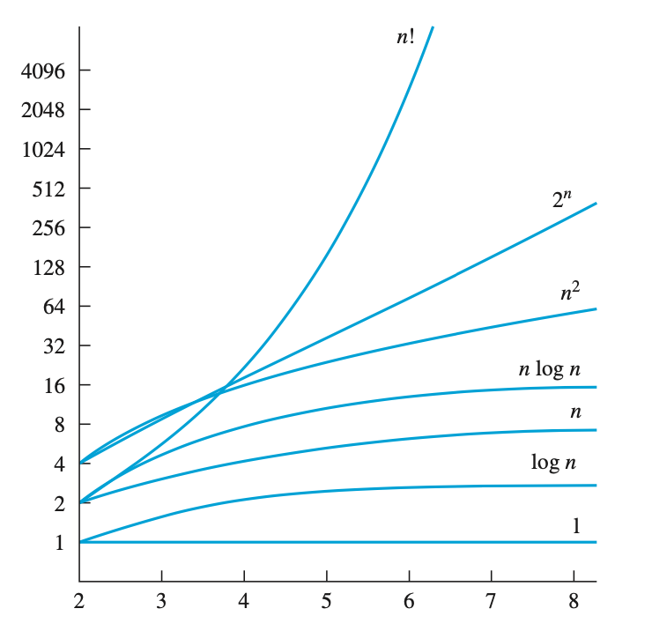

Algoritmalar – Zaman ve Uzay
$f_{1}\left(x\right)$’in $O(f_{1}(x))$olduğunu ve $f_{2}(x)$’in $O(g_{2}(x))$ olduğunu varsayalım.
O halde $\left(f_{1}+f_{2}\right)\left(x\right), O(max⁡(|g_{1}(x)|,|g_{2}(x)|))$ olur.
Ve Çarpımı $O(g_{1}\left(x\right)g_{2}(x))$ olur.

Slide 13
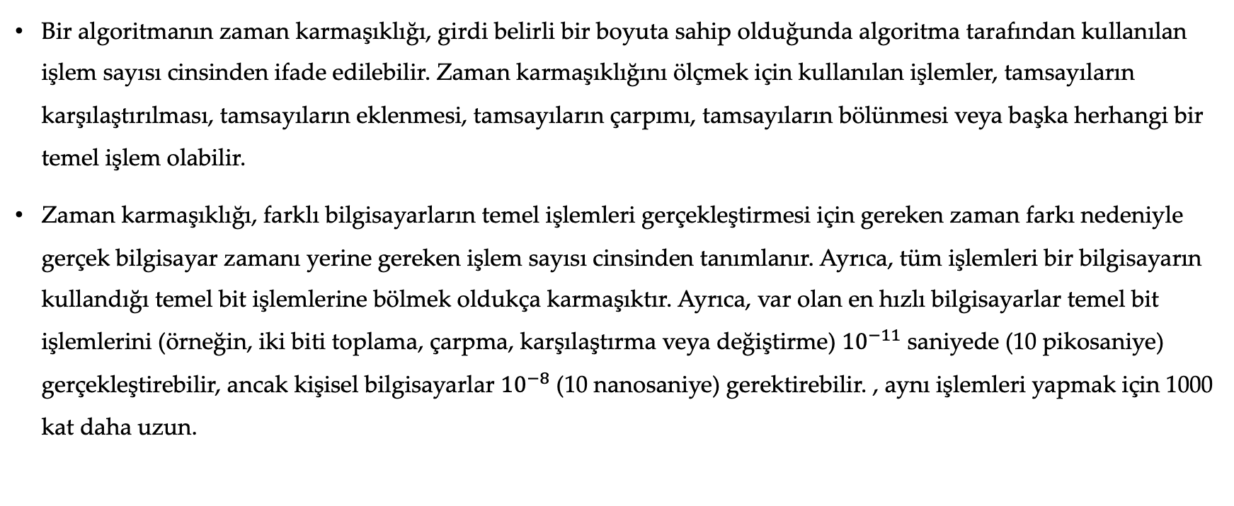
Algoritmalar – Zaman ve Uzay
Bir algoritmanın zaman karmaşıklığı, girdi belirli bir boyuta sahip olduğunda algoritma tarafından kullanılan işlem sayısı cinsinden ifade edilebilir. Zaman karmaşıklığını ölçmek için kullanılan işlemler, tamsayıların karşılaştırılması, tamsayıların eklenmesi, tamsayıların çarpımı, tamsayıların bölünmesi veya başka herhangi bir temel işlem olabilir.
Zaman karmaşıklığı, farklı bilgisayarların temel işlemleri gerçekleştirmesi için gereken zaman farkı nedeniyle gerçek bilgisayar zamanı yerine gereken işlem sayısı cinsinden tanımlanır. Ayrıca, tüm işlemleri bir bilgisayarın kullandığı temel bit işlemlerine bölmek oldukça karmaşıktır. Ayrıca, var olan en hızlı bilgisayarlar temel bit işlemlerini (örneğin, iki biti toplama, çarpma, karşılaştırma veya değiştirme) ${10}^{−11}$ saniyede (10 pikosaniye) gerçekleştirebilir, ancak kişisel bilgisayarlar ${10}^{−8}$ (10 nanosaniye) gerektirebilir. , aynı işlemleri yapmak için 1000 kat daha uzun.

Slide 14
Algoritmalar – En Kötü Zaman
Bir algoritmanın en kötü durum performansı ile, belirtilen boyuttaki girdide bu algoritmayı kullanarak verilen problemi çözmek için gereken en fazla işlem sayısını kastediyoruz. En kötü durum analizi, bir algoritmanın bir çözüm üreteceğini garanti etmek için kaç işlem gerektirdiğini söyler.

Slide 15
Algoritmalar – Ortalama Zaman
En kötü durum analizinin yanı sıra bir diğer önemli karmaşıklık analizi türü, ortalama durum analizi olarak adlandırılır. Belirli bir boyuttaki tüm olası girdiler üzerinden sorunu çözmek için kullanılan ortalama işlem sayısı, bu tür analizde bulunur. Ortalama durum zaman karmaşıklığı analizi genellikle en kötü durum analizinden çok daha karmaşıktır. Bununla birlikte, doğrusal arama algoritması için ortalama durum analizi zorluk çekmeden yapılabilir.

Slide 16
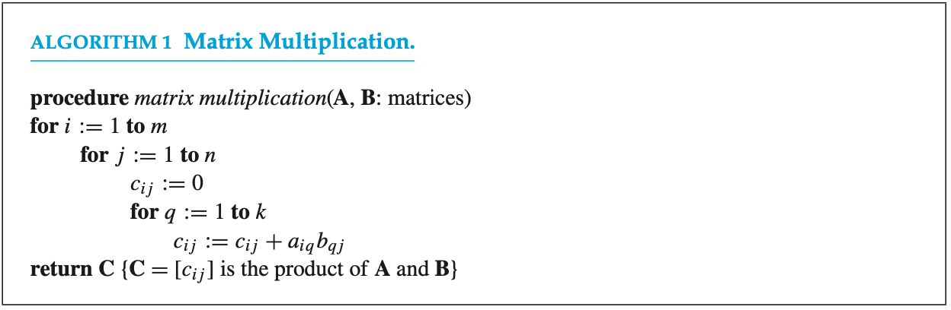
Algoritmalar – Matris Çarpımı Analizi

Slide 17
Kaba Kuvvet Algoritmaları
Kaba kuvvet önemli ve temel bir algoritmik paradigmadır. Bir kaba kuvvet algoritmasında, bir problem, problemin ifadesine ve terimlerin tanımlarına dayanarak en basit şekilde çözülür. Kaba kuvvet algoritmaları, gerekli bilgi işlem kaynaklarına bakılmaksızın sorunları çözmek için tasarlanmıştır.
Örneğin, bazı kaba kuvvet algoritmalarında, bir problemin çözümü, mümkün olan en iyiyi arayarak mümkün olan her çözümü inceleyerek bulunur. Genel olarak, kaba kuvvet algoritmaları, problemin herhangi bir özel yapısından veya akıllı fikirlerden yararlanmayan problemleri çözmek için naif yaklaşımlardır.

Slide 18
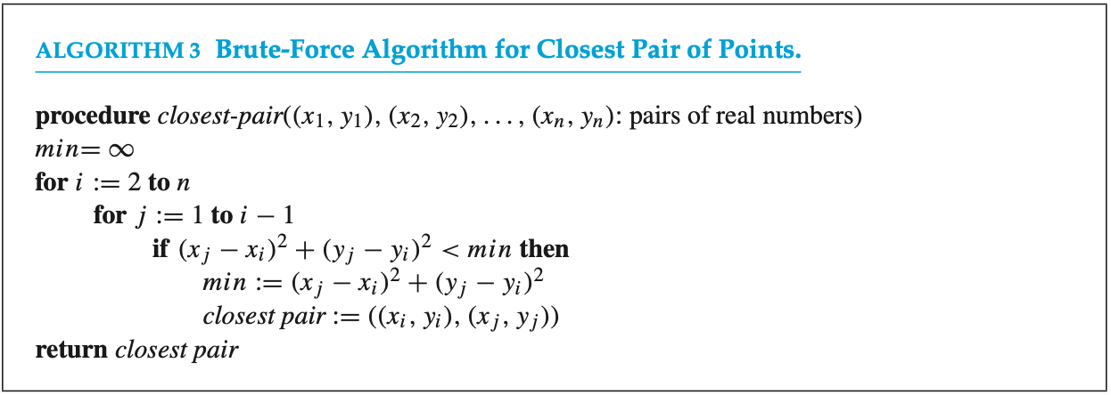
Kaba Kuvvet Algoritmaları
Düzlemdeki bir dizi n noktadaki en yakın nokta çiftini bulmak için bir kaba kuvvet algoritması oluşturun

Slide 19
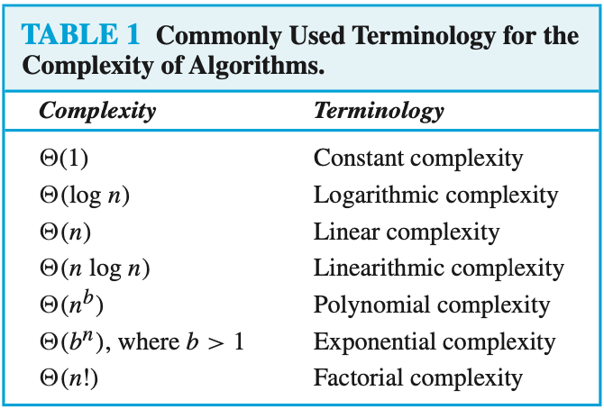
Zaman Karmaşıklık Sınıfları
Tablo, algoritmaların zaman karmaşıklığını tanımlamak için kullanılan bazı ortak terminolojiyi göstermektedir.
Doğrusal arama algoritması doğrusal (en kötü durum veya ortalama durum) karmaşıklığa sahiptir ve ikili arama algoritması logaritmik (en kötü durum) karmaşıklığına sahiptir.
Pek çok önemli algoritmanın n log n veya lineerithmik (en kötü durum) karmaşıklığı vardır.

Slide 20
Zaman Karmaşıklık
Polinomsal en kötü durum karmaşıklığına sahip bir algoritma kullanılarak çözülebilen bir problem izlenebilir olarak adlandırılır, çünkü beklenti, algoritmanın makul büyüklükteki girdi için probleme nispeten kısa bir sürede çözüm üretmesidir. Ancak, büyük-Theta tahminindeki polinom yüksek dereceye sahipse (derece 100 gibi) veya katsayılar aşırı büyükse, algoritmanın sorunu çözmesi çok uzun zaman alabilir. Sonuç olarak, bir problemin polinom en kötü durum zaman karmaşıklığına sahip bir algoritma kullanılarak çözülebilmesi, problemin nispeten küçük girdi değerleri için bile makul bir sürede çözülebileceğinin garantisi değildir. Neyse ki, pratikte, bu tür tahminlerdeki polinomların derecesi ve katsayıları genellikle küçüktür.

Slide 21
Zaman Karmaşıklık
En kötü durum polinomsal zaman karmaşıklığına sahip bir algoritma kullanılarak çözülemeyen problemler için durum çok daha kötüdür. Bu tür sorunlara inatçı (izlenemez) denir. Genellikle, ancak her zaman değil, küçük girdi değerlerinin bile en kötü durumlarında sorunu çözmek için çok fazla zaman gerekir. Ancak pratikte, belirli bir en kötü durum zaman karmaşıklığına sahip bir algoritmanın bir sorunu çoğu durumda en kötü durumundan çok daha hızlı çözebildiği durumlar vardır.
Bazı, belki de az sayıda vakanın makul bir sürede çözülemeyebileceğine izin vermeye istekli olduğumuzda, ortalama vaka süresi karmaşıklığı, bir algoritmanın bir problemi çözmesinin ne kadar sürdüğünü daha iyi ölçer. Endüstride önemli olan birçok problemin zorlu olduğu düşünülür, ancak günlük hayatta ortaya çıkan tüm girdi setleri için pratik olarak çözülebilir. Pratik uygulamalarda üstesinden gelinemeyen problemlerin ortaya çıktıklarında ele alınmasının bir başka yolu da, bir problemin kesin çözümlerini aramak yerine yaklaşık çözümler aranmasıdır. Bu tür yaklaşık çözümleri bulmak için hızlı algoritmalar olabilir, hatta belki de kesin bir çözümden çok fazla farklılık göstermeme garantisiyle bile.

Slide 22
Zaman Karmaşıklık
Hatta onları çözmek için hiçbir algoritmanın bulunmadığının gösterilebileceği bazı problemler bile mevcuttur. Bu tür problemlere çözülemez denir (bir algoritma kullanılarak çözülebilen çözülebilir problemlerin aksine).
Çözülemeyen problemlerin olduğuna dair ilk kanıt, büyük İngiliz matematikçi ve bilgisayar bilimcisi Alan Turing tarafından, durma probleminin çözülemez olduğunu gösterdiğinde sağlandı.

Slide 23
P, NP
Bununla birlikte, birçok çözülebilir problemin, polinomsal en kötü durum karmaşıklığına sahip hiçbir algoritmanın bunları çözmediği, ancak bir çözüm biliniyorsa, polinom zamanında kontrol edilebileceği özelliğine sahip olduğuna inanıldığına dikkat edin.
Polinomsal zamanında bir çözümü kontrol edilebilen problemlerin NP sınıfına ait olduğu söylenir (izlenebilir problemlerin P sınıfına ait olduğu söylenir).
NP kısaltması, deterministik olmayan polinom zamanı anlamına gelir.

Slide 24
P, NP, NP-Complete
Mantık ve bilgisayar biliminde, Boolean tatmin edilebilirlik problemi (bazen önermesel tatmin edilebilirlik problemi ve kısaltılmış SATISFIABILITY, SAT veya B-SAT olarak adlandırılır), belirli bir Boole formülünü karşılayan bir yorumun olup olmadığını belirleme problemidir. Başka bir deyişle, belirli bir Boole formülünün değişkenlerinin, formülün DOĞRU olarak değerlendirileceği şekilde sürekli olarak DOĞRU veya YANLIŞ değerleriyle değiştirilip değiştirilemeyeceğini sorar. Bu durumda, formül tatmin edilebilir olarak adlandırılır. Öte yandan, böyle bir atama yoksa, formülle ifade edilen fonksiyon tüm olası değişken atamaları için YANLIŞ'tır ve formül tatmin edici değildir. Örneğin, "a AND NOT b" formülü tatmin edicidir, çünkü (a AND NOT b) = DOĞRU yapan a = DOĞRU ve b = YANLIŞ değerleri bulunabilir. Buna karşılık, "a VE DEĞİL a" tatmin edici değildir.

Slide 25
P, NP, NP-Complete
Ayrıca, NP-tamamlanmış problemler adı verilen önemli bir problem sınıfı vardır ve bu problemlerden herhangi biri bir polinomsal en kötü durum algoritması ile çözülebilirse, NP sınıfındaki tüm problemlerin polinomsal en kötü durum algoritmaları ile çözülebileceği özelliğine sahiptir.
Tatmin edilebilirlik problemi, aynı zamanda bir NP-tamamlanmış problemin bir örneğidir. Bu bir NP problemidir ve bunu çözmek için bir polinom zaman algoritması bilinseydi, bu problem sınıfında olduğu bilinen tüm problemler için polinom zaman algoritmaları olurdu (ve bu sınıfta birçok önemli problem vardır). Bu son ifade, NP'deki her problemin polinom zamanında tatmin edilebilirlik problemine indirgenebileceği gerçeğinden kaynaklanmaktadır. Şu anda 3000'den fazla NP-tamamlanmış problem bilinmesine rağmen, tatmin edilebilirlik problemi NP-tamamlanmış olarak gösterilen ilk problemdi. Bunu iddia eden teorem, 1970'lerin başında bağımsız olarak kanıtlayan Stephen Cook ve Leonid Levin'den sonra Cook-Levin teoremi olarak bilinir.

Slide 26
Algoritmalar – Zaman ve Uzay
Bir algoritmanın çalışma zamanını ve uzayını bilmek veya hesaplayabiliyor olmak önemlidir.
Algoritmaları bu sayede karşılaştırabiliriz.
En iyi zaman
En kötü zaman
Rasgele sayı üreten algoritmalar
Karma
Algoritma Analizi
Sırasız Dizide Arama

Slide 27
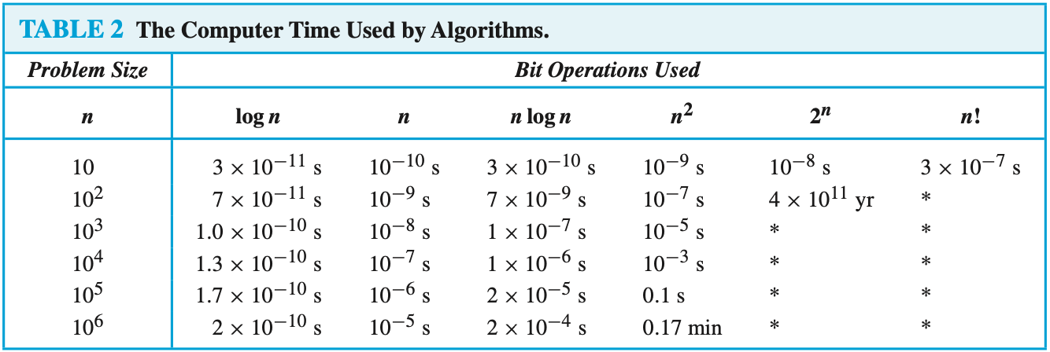
Algoritmalar – Zaman ve Uzay

Slide 28
Algoritmalar – Özyineleme
Özyinelemeli fonksiyon kendisini çağıran fonksiyondur.
Özyinelemeli algoritma, içerisinde özyinelemeli fonksiyon barındıran bir algoritmadır.
Faktöriyel
Robot Yürüme

